Slide 1

ฉบับ 26.10
บทนำสู่บิตคอยน์
คู่มือสำหรับผู้เริ่มต้น

Slide 2

เหตุใดเงินจึงมีความสำคัญ?
เราใช้เงินทุกวัน แต่กลับแทบไม่เคยตั้งคำถามว่าเงินทำงานอย่างไร
Notes:
แหล่งที่มา: My First Bitcoin, บทนำสู่บิตคอยน์, คู่มือสำหรับผู้เริ่มต้น, ฉบับ 26.10 ดัดแปลงภายใต้สัญญาอนุญาต Creative Commons แสดงที่มา-อนุญาตแบบเดียวกัน 4.0 สากล สไลด์ชุดนี้ใช้สัญญาอนุญาตเดียวกัน สไลด์ชุดนี้เป็นสื่อช่วยนำเสนอสำหรับผู้สอน โดยอิงคำถามทั้งหกข้อในคู่มือ ท่านสามารถปรับตัวอย่าง จังหวะการสอน และวิธีการนำเสนอให้เหมาะกับชุมชนของท่าน โดยคงความหมายและข้อควรระวังด้านความปลอดภัยไว้ ทั้งนี้ ไม่ได้กำหนดระยะเวลาตายตัวสำหรับการสอนแต่ละครั้ง

Slide 3

คนส่วนใหญ่ไม่เคยหยุดคิดเรื่องเงิน
ไม่ใช่การหาเงิน ไม่ใช่การใช้เงิน แต่เป็นการคิดว่าเงินคืออะไรและทำงานอย่างไร
บทนำสู่บิตคอยน์ · เหตุใดเงินจึงมีความสำคัญ?
Notes:
เริ่มต้นด้วยภาพนี้: ทุกคนรอบตัวเราใช้เงินโดยไม่ตั้งคำถามเกี่ยวกับเงิน ถามผู้เข้าร่วมว่า ครั้งล่าสุดที่ท่านคิดว่าเงินมาจากไหนคือเมื่อใด

Slide 4

ห้าคำถามเพื่อเริ่มต้น
ทำไมผู้คนจึงต้องใช้เงิน?
อะไรทำให้สิ่งหนึ่งเป็นเงิน?
ใครสามารถสร้างหรือควบคุมเงินที่คุณใช้ได้?
ทำไมเงินที่คุณใช้จึงมีมูลค่า?
เงินของคุณซื้อของได้ในปริมาณเท่าเดิมหรือไม่?
เก็บคำตอบของคุณไว้
เขียนคำตอบสั้น ๆ สำหรับแต่ละคำถาม คุณจะกลับมาทบทวนคำตอบเหล่านี้อีกครั้งในตอนท้าย
บทนำสู่บิตคอยน์ · เหตุใดเงินจึงมีความสำคัญ?
Notes:
ให้เวลาผู้เรียนเขียนสักสองสามนาที อย่าขอให้ผู้ใดเปิดเผยรายละเอียดทางการเงินส่วนบุคคล คำตอบเหล่านี้จะถูกนำกลับมาทบทวนในสไลด์สรุปประเด็นสำคัญ “ก้าวต่อไปคืออะไร?”

Slide 5

ข้อเท็จจริงหรือความคิดเห็น?
ข้อเท็จจริง: "ธนบัตรนี้ใช้ชำระภาษีได้" ข้อความนี้สามารถตรวจสอบได้
ความคิดเห็น: "นี่คือรูปแบบของเงินที่ดีที่สุด" ข้อความนี้ต้องอาศัยเกณฑ์และหลักฐาน
คู่มือนี้มีวัตถุประสงค์เพื่อการศึกษาเท่านั้น ไม่ได้ให้คำแนะนำด้านการเงิน การลงทุน กฎหมาย หรือภาษี และไม่ได้ชี้แนะให้ท่านซื้อ ขาย หรือถือครองสิ่งใด
บทนำสู่บิตคอยน์ · เหตุใดเงินจึงมีความสำคัญ?
Notes:
ใช้ความแตกต่างนี้ตลอดการเรียนครั้งนี้ เมื่อมีข้อกล่าวอ้างเกิดขึ้น ให้ถามว่า เราสามารถตรวจสอบข้อกล่าวอ้างนี้ได้หรือไม่ หรือจำเป็นต้องมีเกณฑ์และหลักฐานประกอบ?

Slide 6

เงินคืออะไร?
เงินเป็นเครื่องมือสำหรับการแลกเปลี่ยน

Slide 7

การแลกเปลี่ยนสิ่งของและความต้องการที่ตรงกันของทั้งสองฝ่าย
ทั้งสองฝ่ายต้องต้องการสิ่งที่อีกฝ่ายมีในเวลาเดียวกันและในปริมาณที่เหมาะสม
บทนำสู่บิตคอยน์ · เงินคืออะไร?
Notes:
ลองใช้ตัวอย่างในคู่มือ: คุณปลูกข้าวและต้องการรองเท้า แต่ช่างทำรองเท้าต้องการน้ำมันปรุงอาหาร ไม่ใช่ข้าว นักเศรษฐศาสตร์เรียกสิ่งนี้ว่า ความต้องการที่ตรงกันของทั้งสองฝ่าย

Slide 8
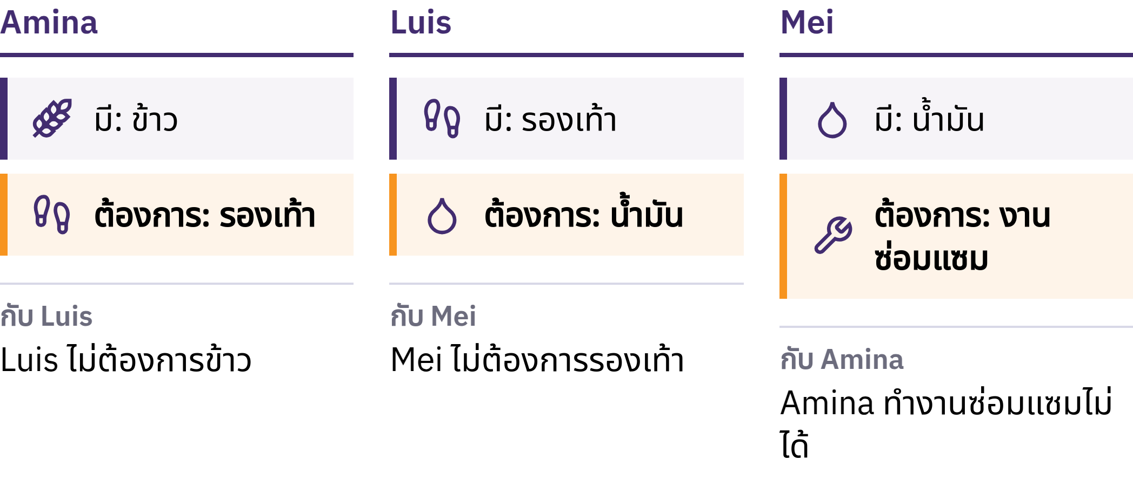
การแลกเปลี่ยนสิ่งของและความต้องการที่ตรงกันของทั้งสองฝ่าย
ทั้งสองฝ่ายต้องต้องการสิ่งที่อีกฝ่ายมีในเวลาเดียวกันและในปริมาณที่เหมาะสม
บทนำสู่บิตคอยน์ · เงินคืออะไร?
Notes:
ลองใช้ตัวอย่างในคู่มือ: คุณปลูกข้าวและต้องการรองเท้า แต่ช่างทำรองเท้าต้องการน้ำมันปรุงอาหาร ไม่ใช่ข้าว นักเศรษฐศาสตร์เรียกสิ่งนี้ว่า ความต้องการที่ตรงกันของทั้งสองฝ่าย

Slide 9

เงินคือเครื่องมือในการแลกเปลี่ยน
ไม่มีใครต้องการเงินเพียงเพื่อมีเงิน เงินมีประโยชน์เพราะผู้อื่นยอมรับมัน โดยคาดหวังว่าคนอื่น ๆ จะยอมรับมันต่อไปในภายหลัง
บทนำสู่บิตคอยน์ · เงินคืออะไร?
Notes:
ธนบัตรเป็นเพียงกระดาษแผ่นหนึ่ง เงินแก้ปัญหาของการแลกเปลี่ยนสิ่งของโดยแยกการขายออกจากการซื้อ กล่าวคือ ท่านขายข้าวให้คนหนึ่ง แล้วซื้อรองเท้าจากอีกคนหนึ่ง นี่คือสิ่งที่ทำให้เงินแตกต่างจากการแลกเปลี่ยนสิ่งของ

Slide 10

หน้าที่สามประการของเงิน
สื่อกลางในการแลกเปลี่ยน: ผู้คนยอมรับใช้ในการชำระเงิน
หน่วยวัดมูลค่า: ราคาสินค้าและบริการแสดงในหน่วยนี้
เครื่องเก็บรักษามูลค่า: ใช้ส่งต่อมูลค่าจากวันนี้ไปสู่อนาคต
ไม่มีเงินรูปแบบใดเก็บรักษามูลค่าได้อย่างสมบูรณ์แบบ แต่บางรูปแบบสูญเสียอำนาจซื้อช้ากว่ารูปแบบอื่น
บทนำสู่บิตคอยน์ · เงินคืออะไร?

Slide 11

จากเปลือกหอยสู่ธนบัตร
เปลือกหอย, เกลือ, ลูกปัด, ปศุสัตว์, ทองแดง, เงิน, ทองคำ
โลหะมีค่า: หายาก ทนทาน เป็นที่ยอมรับอย่างแพร่หลาย
เอกสารสิทธิที่นำไปแลกเป็นโลหะได้ตามปริมาณที่ระบุ
ระบบมาตรฐานทองคำ: หน่วยเงินตราที่ผูกกับทองคำตามกฎหมาย
กฎเกณฑ์แตกต่างกันไปตามสถานที่และช่วงเวลา
บทนำสู่บิตคอยน์ · เงินคืออะไร?

Slide 12
เงินเฟียต
1971: สหรัฐอเมริกายุติการให้รัฐบาลและธนาคารกลางต่างประเทศนำเงินดอลลาร์มาแลกเป็นทองคำอย่างเป็นทางการ
ปัจจุบันสกุลเงินของประเทศส่วนใหญ่เป็นเงินเฟียต ซึ่งออกโดยอาศัยอำนาจของรัฐบาล และไม่สามารถแลกคืนเป็นทองคำหรือสินค้าโภคภัณฑ์อื่นใดได้
เฟียต เป็นคำภาษาละตินที่แปลว่า "จงให้เป็นไปตามนั้น" ซึ่งมักเข้าใจกันว่าหมายถึง "โดยคำสั่ง"
ได้รับการยอมรับเพราะประชาชน ธุรกิจ ธนาคาร และรัฐบาลใช้เงินนี้ โดยกฎหมายกำหนดให้เป็นเงินที่ใช้ชำระหนี้ได้ตามกฎหมายและต้องใช้ในการชำระภาษี
บทนำสู่บิตคอยน์ · เงินคืออะไร?

Slide 13

เราเปลี่ยนจากเงินที่มีบางสิ่งหนุนหลัง
มาเป็นเงินที่มีความไว้วางใจในใครบาง
คนหนุนหลัง
บทนำสู่บิตคอยน์ · เงินคืออะไร?

Slide 14

เงินของเรามีปัญหาอะไร?
เมื่อผู้คนได้ยินคำว่าเงินเฟ้อ พวกเขามักจะนึกถึงราคาสินค้าที่สูงขึ้น

Slide 15
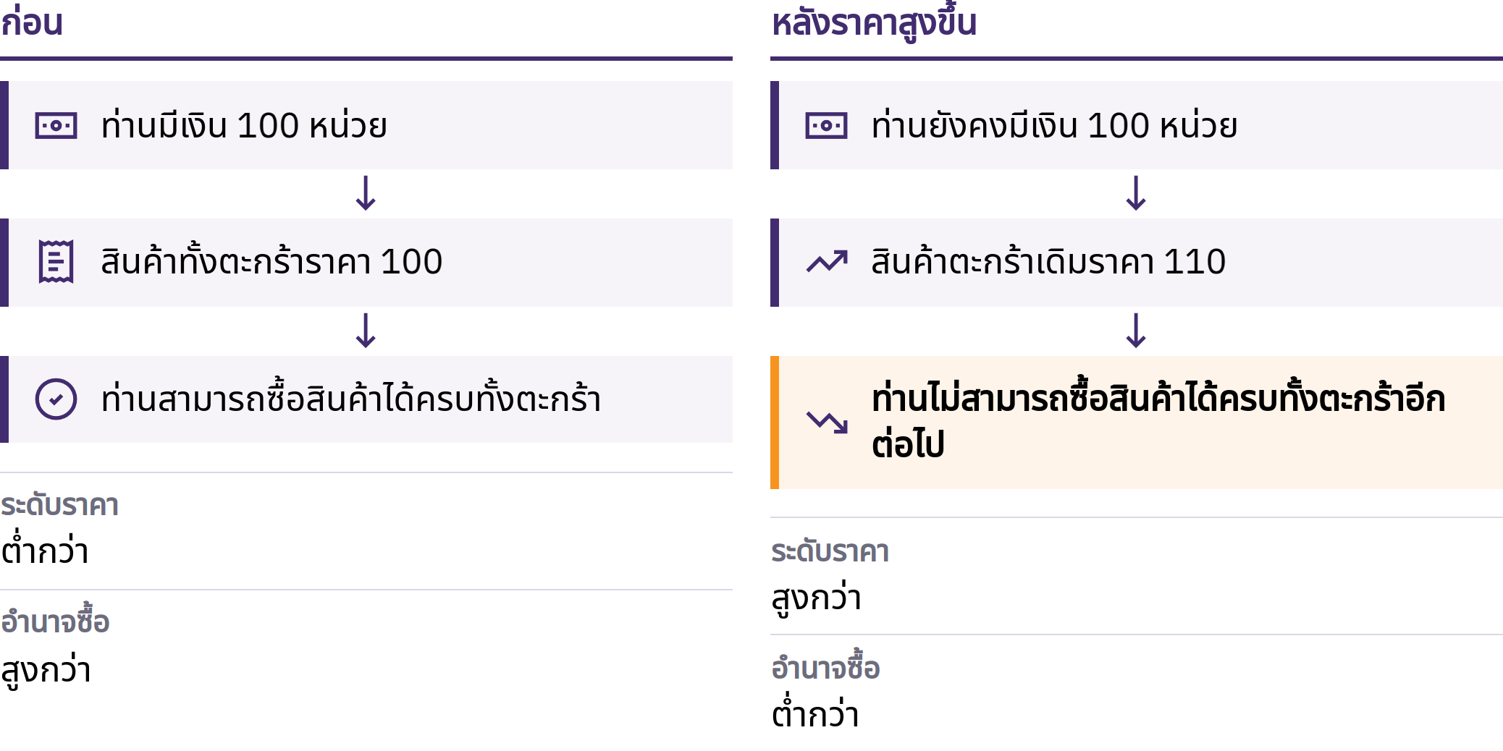
เงินเฟ้อและอำนาจซื้อ
บทนำสู่บิตคอยน์ · เงินของเรามีปัญหาอะไร?
Notes:
เงินเฟ้อด้านราคาคือการเพิ่มขึ้นอย่างต่อเนื่องของระดับราคาสินค้าและบริการโดยทั่วไป อีกด้านหนึ่งของเงินเฟ้อคืออำนาจซื้อ ซึ่งหมายถึงเงินหนึ่งหน่วยสามารถซื้อสิ่งของได้มากเพียงใด หากราคาสินค้าจำเป็นหนึ่งตะกร้าเพิ่มขึ้นจาก 100 หน่วยเงินเป็น 110 หน่วยเงิน เงินจำนวนเดิม 100 หน่วยจะไม่สามารถซื้อสินค้าทั้งตะกร้านั้นได้อีกต่อไป

Slide 16

เงินเฟ้อและอำนาจซื้อ
บทนำสู่บิตคอยน์ · เงินของเรามีปัญหาอะไร?
Notes:
เงินเฟ้อด้านราคาคือการเพิ่มขึ้นอย่างต่อเนื่องของระดับราคาสินค้าและบริการโดยทั่วไป อีกด้านหนึ่งของเงินเฟ้อคืออำนาจซื้อ ซึ่งหมายถึงเงินหนึ่งหน่วยสามารถซื้อสิ่งของได้มากเพียงใด หากราคาสินค้าจำเป็นหนึ่งตะกร้าเพิ่มขึ้นจาก 100 หน่วยเงินเป็น 110 หน่วยเงิน เงินจำนวนเดิม 100 หน่วยจะไม่สามารถซื้อสินค้าทั้งตะกร้านั้นได้อีกต่อไป

Slide 17

หลากหลายเหตุผล หนึ่งทางเลือก
การขยายตัวของปริมาณเงินและสินเชื่อ
การหยุดชะงักของอุปทานและการเปลี่ยนแปลงของอุปสงค์
ค่าเงินที่อ่อนลง ภาษี ต้นทุนการผลิต
สาเหตุหนึ่งเกิดจากการเลือก ไม่ใช่เหตุบังเอิญ: ในระบบเงินเฟียต สถาบันเพียงไม่กี่แห่งสามารถเพิ่มปริมาณเงินและสินเชื่อ รวมทั้งเปลี่ยนแปลงกฎเกณฑ์ของระบบได้
บทนำสู่บิตคอยน์ · เงินของเรามีปัญหาอะไร?
Notes:
นักเศรษฐศาสตร์ถกเถียงกันว่าสาเหตุแต่ละประการมีความสำคัญมากน้อยเพียงใด ขอให้มุ่งเน้นไปที่สาเหตุเดียวที่เกิดจากการตัดสินใจ ไม่ใช่เหตุบังเอิญ

Slide 18
ความขาดแคลนและมูลค่า
ภาพ Mona Lisa ต้นฉบับมีมูลค่าสูงกว่าสำเนาใด ๆ เพราะมีเพียงภาพเดียวเท่านั้น
ความขาดแคลนเพียงอย่างเดียวไม่ได้สร้างมูลค่า แต่เมื่อผู้คนต้องการสิ่งใด ปริมาณของสิ่งนั้นที่มีอยู่ย่อมมีความสำคัญ
เมื่อปริมาณเงินเพิ่มขึ้นเร็วกว่าปริมาณสินค้าและบริการที่เงินซื้อได้ เงินแต่ละหน่วยก็มักจะซื้อได้น้อยลง
บทนำสู่บิตคอยน์ · เงินของเรามีปัญหาอะไร?

Slide 19
เงินเฟ้อไม่ได้ส่งผลกระทบต่อทุกคนเท่ากัน
เงินสดและเงินออมอาจสูญเสียอำนาจซื้อ
เจ้าของสินทรัพย์ที่มีราคาสูงขึ้นอาจได้รับการปกป้องบางส่วน
ค่าจ้างและราคาปรับตัวด้วยความเร็วที่แตกต่างกัน
ยอดเงินในบัญชีธนาคารแตกต่างจากเงินสดในมือของท่าน เพราะเป็นคำสัญญาของธนาคารที่จะจ่ายเงินให้ท่าน โดยปกติธนาคารจะทำตามคำสัญญานั้น แต่ทั้งนี้ขึ้นอยู่กับธนาคารและกฎเกณฑ์ที่กำกับดูแลธนาคารนั้น
บทนำสู่บิตคอยน์ · เงินของเรามีปัญหาอะไร?

Slide 20
ลองทำ: ตรวจสอบอำนาจซื้อ
เลือกสินค้าหรือบริการในชีวิตประจำวันหนึ่งอย่าง เช่น ขนมปัง การเดินทาง หรือค่าโทรศัพท์
จดราคาปัจจุบันของสิ่งที่ท่านเลือก
สอบถามใครสักคนว่าเมื่อหลายปีก่อนสิ่งนั้นมีราคาเท่าไร และตรวจสอบจากบันทึกที่น่าเชื่อถือหากท่านทำได้
รายได้เพิ่มขึ้นในอัตราเดียวกันหรือไม่ มีปัจจัยอื่นใดอีกบ้างที่อาจอธิบายการเปลี่ยนแปลงนี้ได้
บทนำสู่บิตคอยน์ · เงินของเรามีปัญหาอะไร?
Notes:
กิจกรรมนี้ทำได้โดยไม่ต้องใช้อุปกรณ์หรืออินเทอร์เน็ตใด ๆ เปรียบเทียบคำตอบของผู้เรียนในกลุ่ม และย้ำเตือนผู้เรียนว่าราคาสินค้าเพียงรายการเดียวไม่ได้สะท้อนภาพรวมของอัตราเงินเฟ้อ

Slide 21
เงินเฟียตใช้งานได้ แต่มีความเสี่ยง
การชำระเงินที่สะดวก สินเชื่อที่ยืดหยุ่น เครื่องมือสำหรับรับมือกับวิกฤต
แต่ปริมาณเงินและกฎเกณฑ์อาจเปลี่ยนแปลงได้ และผู้ใช้แทบไม่มีสิทธิ์มีเสียง
นี่คือเหตุผลที่ผู้คนมองหาทางเลือกอื่น และเป็นเหตุผลที่บิตคอยน์ถูกสร้างขึ้น
บทนำสู่บิตคอยน์ · เงินของเรามีปัญหาอะไร?

Slide 22

บิตคอยน์คืออะไร?
เงินดิจิทัลที่กระจายศูนย์ มีอุปทานจำกัด และสามารถส่งถึงกันได้โดยตรงโดยไม่ต้องได้รับอนุญาตจากธนาคาร

Slide 23
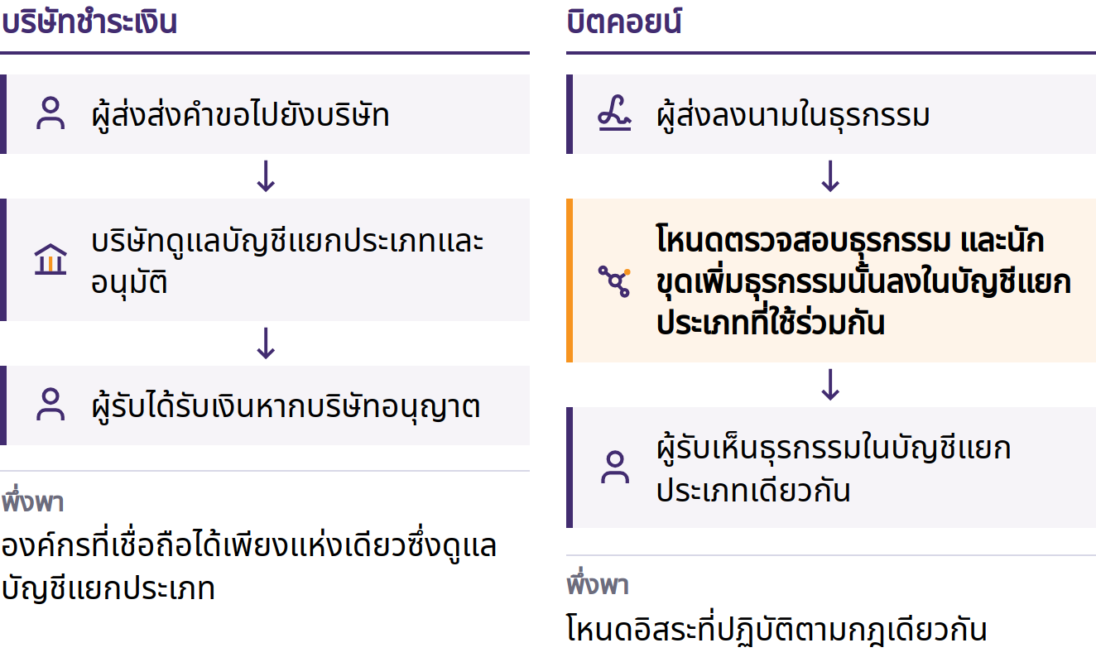
ปัญหาการใช้จ่ายซ้ำซ้อน
31 ตุลาคม 2008: Satoshi Nakamoto เผยแพร่ บิตคอยน์: ระบบเงินสดอิเล็กทรอนิกส์แบบเพียร์ทูเพียร์. มกราคม 2009: เครือข่ายเริ่มทำงาน.
บทนำสู่บิตคอยน์ · บิตคอยน์คืออะไร?
Notes:
ก่อนที่จะมีบิตคอยน์ การส่งเงินออนไลน์ต้องพึ่งพาองค์กรที่เชื่อถือได้เสมอ ไม่ว่าจะเป็นธนาคารหรือบริษัทผู้ให้บริการชำระเงิน ซึ่งทำหน้าที่ดูแลบัญชีแยกประเภท อนุมัติบัญชีผู้ใช้ และสามารถชะลอ ระงับ หรือย้อนกลับรายการชำระเงินได้ ข้อมูลดิจิทัลสามารถคัดลอกได้ง่าย หากเหรียญดิจิทัลหนึ่งเหรียญสามารถนำไปใช้จ่ายได้สองครั้ง เหรียญนั้นก็ไม่อาจทำหน้าที่เป็นเงินได้ นี่คือปัญหาการใช้จ่ายซ้ำซ้อน Satoshi Nakamoto คือบุคคลหรือกลุ่มบุคคลที่ใช้ชื่อนี้

Slide 24
กระจายศูนย์ · อุปทานจำกัด · เพียร์ทูเพียร์
กระจายศูนย์: ไม่มีหน่วยงานกลางคอยสร้างบัญชี เปลี่ยนแปลงยอดคงเหลือ หรืออนุมัติว่าใครจะเข้าร่วมได้
อุปทานจำกัด: จะไม่มีบิตคอยน์เกิน 21 ล้านหน่วยอย่างแน่นอน
แบบเพียร์ทูเพียร์: ส่งให้ใครก็ได้ ที่ไหนก็ได้ โดยไม่ต้องขออนุญาตจากหน่วยงานกลาง
ไม่มีบริษัทใดสามารถอายัดบิตคอยน์ที่ท่านควบคุมด้วยตนเองได้ อีกด้านหนึ่งของอิสรภาพนั้นคือความรับผิดชอบ: โดยปกติแล้ว ธุรกรรมที่ถูกต้องตามกฎจะไม่สามารถย้อนกลับได้ และไม่มีศูนย์ช่วยเหลือสำหรับเครือข่ายนี้
บทนำสู่บิตคอยน์ · บิตคอยน์คืออะไร?
Notes:
การกระจายศูนย์ไม่ได้หมายความว่าทุกคนมีอิทธิพลเท่าเทียมกัน แต่หมายความว่าไม่มีผู้เข้าร่วมรายใดเพียงรายเดียวที่สามารถเปลี่ยนแปลงบัญชีแยกประเภทหรือกฎเกณฑ์ทางการเงินที่ใช้กับทุกคนได้

Slide 25
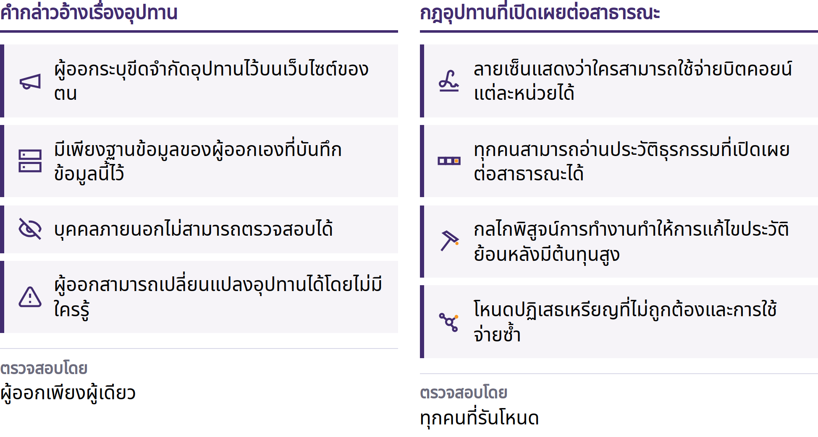
ขีดจำกัดที่ทุกคนตรวจสอบได้
บทนำสู่บิตคอยน์ · บิตคอยน์คืออะไร?
Notes:
บิตคอยน์ใหม่ถูกปล่อยออกมาตามกำหนดการที่เปิดเผยต่อสาธารณะ และคอมพิวเตอร์อิสระที่เรียกว่าโหนดจะปฏิเสธบล็อกใดก็ตามที่ละเมิดกฎดังกล่าว ขีดจำกัดนี้น่าเชื่อถือเพราะใครก็สามารถตรวจสอบได้ ขีดจำกัดนี้ไม่ใช่กฎธรรมชาติ แต่ยังคงอยู่ได้เพราะผู้เข้าร่วมยังคงบังคับใช้กฎนี้อย่างต่อเนื่อง อุปทานที่จำกัดไม่ได้รับประกันว่าราคาจะสูงขึ้น เพราะราคาขึ้นอยู่กับทั้งอุปสงค์และอุปทาน

Slide 26
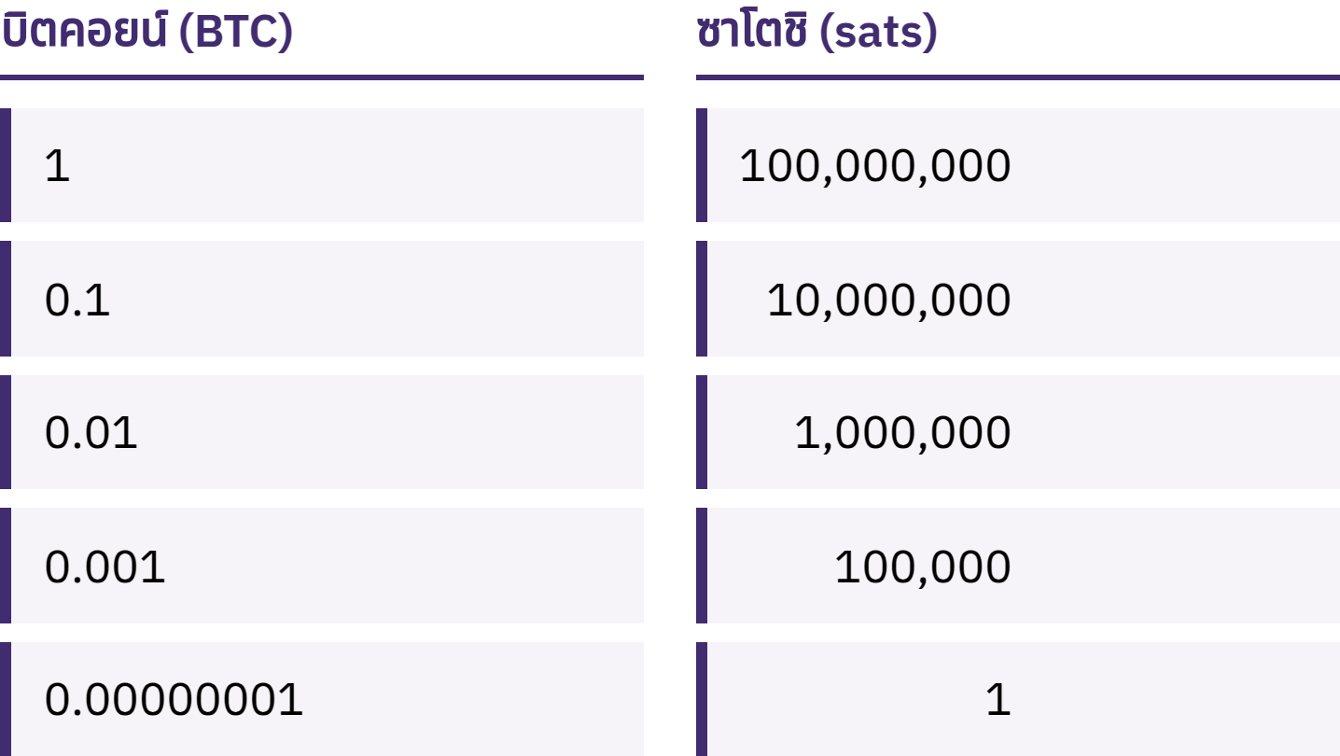
คุณไม่จำเป็นต้องมีบิตคอยน์เต็มเหรียญ
หนึ่งบิตคอยน์แบ่งออกเป็นหน่วยย่อยได้ 100,000,000 หน่วย เรียกว่า ซาโตชิ หรือเรียกสั้น ๆ ว่า แซต
บทนำสู่บิตคอยน์ · บิตคอยน์คืออะไร?
Notes:
การถือครอง 100,000 แซต และการถือครอง 0.001 บิตคอยน์ หมายถึงจำนวนเดียวกัน ชี้แจงความเข้าใจผิดที่ว่าบิตคอยน์เป็นสิ่งที่เอื้อมไม่ถึงเพราะบิตคอยน์หนึ่งเหรียญมีราคาแพง

Slide 27
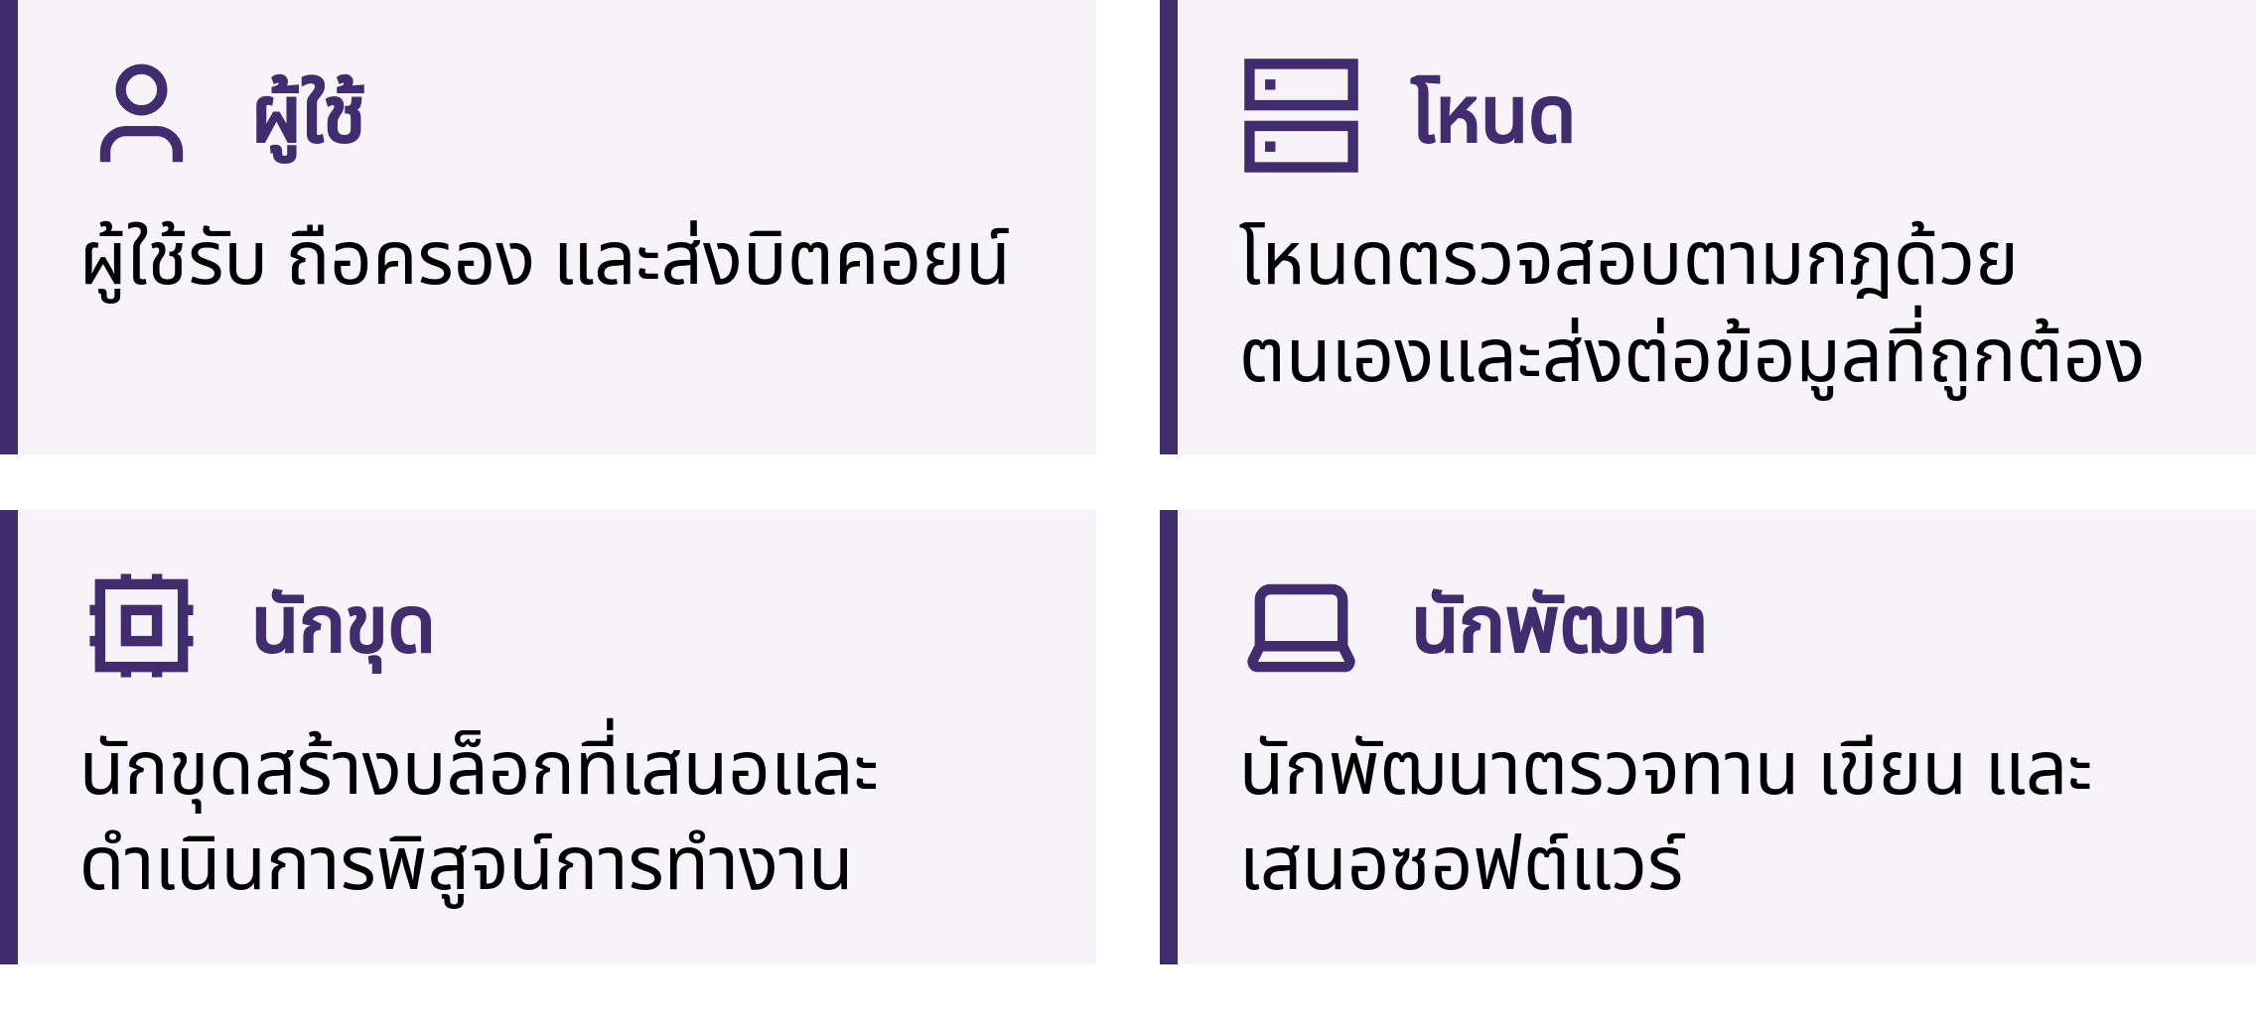
ใครทำให้บิตคอยน์ทำงานต่อไปได้?
บทนำสู่บิตคอยน์ · บิตคอยน์คืออะไร?
Notes:
ผู้ใช้ส่ง รับ และถือครองบิตคอยน์ โหนดตรวจสอบทุกธุรกรรมและทุกบล็อกว่าตรงตามกฎหรือไม่ ส่วนนักขุดแข่งขันกันเพื่อเพิ่มบล็อกใหม่ลงในบันทึกประมาณทุกสิบนาที บันทึกดังกล่าวเรียกว่าบล็อกเชน ซึ่งเปิดเผยต่อสาธารณะและมีต้นทุนสูงมากในการเขียนแก้ไขย้อนหลัง ข้อสังเกตเรื่องการสะกด: Bitcoin ที่ขึ้นต้นด้วย B ตัวใหญ่มักหมายถึงเครือข่ายหรือระบบ ส่วน bitcoin ที่ขึ้นต้นด้วย b ตัวเล็กหมายถึงตัวเงินเอง

Slide 28

ใครทำให้บิตคอยน์ทำงานต่อไปได้?
บทนำสู่บิตคอยน์ · บิตคอยน์คืออะไร?
Notes:
ผู้ใช้ส่ง รับ และถือครองบิตคอยน์ โหนดตรวจสอบทุกธุรกรรมและทุกบล็อกว่าตรงตามกฎหรือไม่ ส่วนนักขุดแข่งขันกันเพื่อเพิ่มบล็อกใหม่ลงในบันทึกประมาณทุกสิบนาที บันทึกดังกล่าวเรียกว่าบล็อกเชน ซึ่งเปิดเผยต่อสาธารณะและมีต้นทุนสูงมากในการเขียนแก้ไขย้อนหลัง ข้อสังเกตเรื่องการสะกด: Bitcoin ที่ขึ้นต้นด้วย B ตัวใหญ่มักหมายถึงเครือข่ายหรือระบบ ส่วน bitcoin ที่ขึ้นต้นด้วย b ตัวเล็กหมายถึงตัวเงินเอง

Slide 29
บิตคอยน์มีข้อแลกเปลี่ยน
ราคาของบิตคอยน์อาจเปลี่ยนแปลงอย่างรวดเร็ว
ข้อผิดพลาดมักไม่สามารถแก้ไขย้อนกลับได้
การยอมรับบิตคอยน์ยังมีจำกัดในหลายพื้นที่
การใช้งานอย่างปลอดภัยต้องอาศัยการเรียนรู้พอสมควร
บิตคอยน์ใช้การตรวจสอบและความรับผิดชอบส่วนบุคคลมาทดแทนความไว้วางใจในสถาบันบางส่วน แต่ไม่ได้ขจัดความเสี่ยงให้หมดไป
บทนำสู่บิตคอยน์ · บิตคอยน์คืออะไร?

Slide 30

คุณใช้บิตคอยน์อย่างไร?
คำถามแรกเกี่ยวกับกระเป๋าเงินทุกประเภทคือ ใครเป็นผู้ควบคุมกุญแจ?

Slide 31
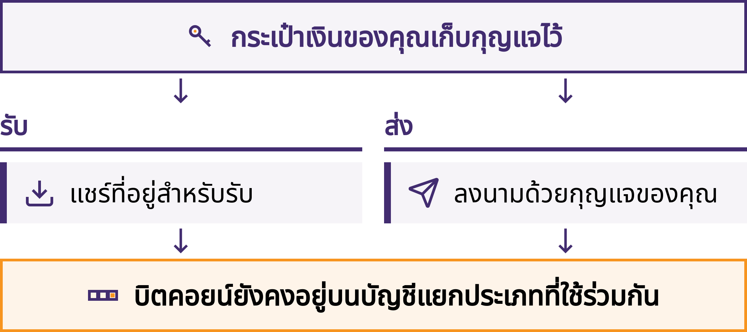
กระเป๋าเงินจัดการกุญแจ
บทนำสู่บิตคอยน์ · คุณใช้บิตคอยน์อย่างไร?
Notes:
กระเป๋าเงินบิตคอยน์เป็นเครื่องมือ ซึ่งโดยทั่วไปเป็นแอป ที่ช่วยให้ท่านรับ ตรวจสอบ และส่งบิตคอยน์ได้ บิตคอยน์ของท่านไม่ได้ถูกเก็บไว้ในโทรศัพท์ แต่ถูกบันทึกไว้บนบล็อกเชน กระเป๋าเงินจัดการกุญแจที่ช่วยให้ท่านพิสูจน์ความเป็นเจ้าของและอนุมัติการชำระเงินได้

Slide 32
ใครถือครองบิตคอยน์ของคุณอยู่จริง ๆ?
แบบดูแลสินทรัพย์ด้วยตนเอง: คุณเป็นผู้ควบคุมกุญแจ
ไม่มีใครสามารถกู้คืนบิตคอยน์ให้คุณได้ หากคุณทำทั้งชุดคำกู้คืนและอุปกรณ์สูญหาย
แบบมีผู้รับฝากดูแลสินทรัพย์: บริษัทเป็นผู้ถือกุญแจ คล้ายกับธนาคาร
ยอดคงเหลือของคุณคือคำสัญญาของบริษัทว่าจะจ่ายเงินให้ บริษัทอาจจำกัดการถอนเงิน อายัดบัญชี ถูกแฮ็ก หรือปิดกิจการได้
การเลือกรูปแบบการดูแลสินทรัพย์ไม่ใช่เครื่องตัดสินคุณค่าของคุณ สิ่งสำคัญคือการรู้ว่าคุณกำลังใช้รูปแบบใด และกำลังไว้วางใจสิ่งใดอยู่
บทนำสู่บิตคอยน์ · คุณใช้บิตคอยน์อย่างไร?

Slide 33

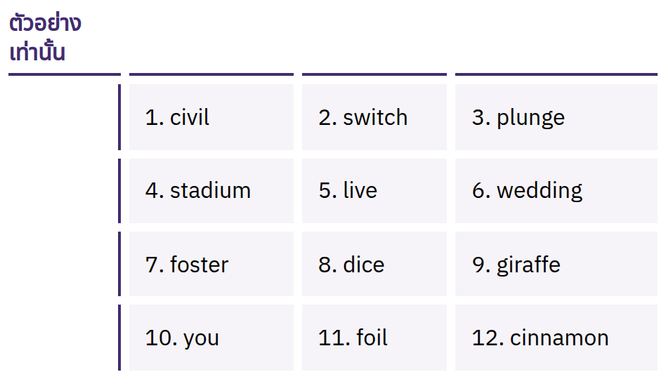
วลีช่วยจำของคุณให้สิทธิ์เข้าถึง
อย่างเต็มรูปแบบ
รายการคำที่เรียงตามลำดับ ซึ่งมักมี 12 หรือ 24 คำ ที่สามารถใช้กู้คืนคีย์ของคุณได้ ใครก็ตามที่มีรายการคำนี้สามารถนำบิตคอยน์ของคุณไปได้
บทนำสู่บิตคอยน์ · คุณใช้บิตคอยน์อย่างไร?
Notes:
วลีสำรองกระเป๋าเงินไม่ได้เป็นเพียงข้อมูลสำรองเท่านั้น แต่ยังให้สิทธิ์เข้าถึงกระเป๋าเงินได้อย่างเต็มรูปแบบ เมื่อท่านสร้างกระเป๋าเงิน ให้จดวลีนี้ลงบนกระดาษอย่างถูกต้อง เก็บไว้แบบออฟไลน์ เป็นความลับ และในที่ที่จะไม่สูญหายหรือเสียหาย ห้ามถ่ายภาพ ส่งทางอีเมล เก็บไว้ในบันทึกบนคลาวด์ ส่งทางข้อความ หรือพิมพ์ลงในเว็บไซต์โดยเด็ดขาด คำที่แสดงเป็นเพียงตัวอย่างเท่านั้น ห้ามแสดงหรือเก็บรวบรวมวลีสำรองกระเป๋าเงินจริงโดยเด็ดขาด

Slide 34

กุญแจไม่ใช่ของคุณ เหรียญก็ไม่ใช่
ของคุณ
บทนำสู่บิตคอยน์ · คุณใช้บิตคอยน์อย่างไร?

Slide 35

ก่อนที่คุณจะใช้กระเป๋าเงินใด ๆ
กุญแจ: ใครเป็นผู้ควบคุมกุญแจเหล่านี้ คุณหรือบริษัท?
การกู้คืน: จะทำอย่างไรหากโทรศัพท์ของคุณสูญหายหรือบริษัทหายไป?
แหล่งที่มา: มาจากเว็บไซต์ทางการหรือหน้ารายการแอปในแอปสโตร์ ไม่ใช่ลิงก์ที่มีคนส่งให้คุณใช่หรือไม่?
โค้ด: เป็นโอเพนซอร์สและได้รับการดูแลอย่างต่อเนื่องหรือไม่? (เพียงเท่านี้ยังไม่ใช่หลักฐานยืนยันความปลอดภัย)
ค่าใช้จ่าย: มีค่าธรรมเนียมในการส่ง รับ หรือถอนหรือไม่?
การชำระเงิน: ผ่านออนเชน ไลท์นิง หรือทั้งสองอย่าง?
บทนำสู่บิตคอยน์ · คุณใช้บิตคอยน์อย่างไร?
Notes:
My First Bitcoin ไม่แนะนำกระเป๋าเงินใดเป็นการเฉพาะ เครื่องมือ ค่าธรรมเนียม และเจ้าของอาจเปลี่ยนแปลงได้ และสิ่งที่เหมาะกับชุมชนหนึ่งอาจไม่เหมาะกับอีกชุมชนหนึ่ง โปรดแนะนำให้ผู้เรียนปรึกษาผู้สอนในท้องถิ่นที่เชื่อถือได้

Slide 36
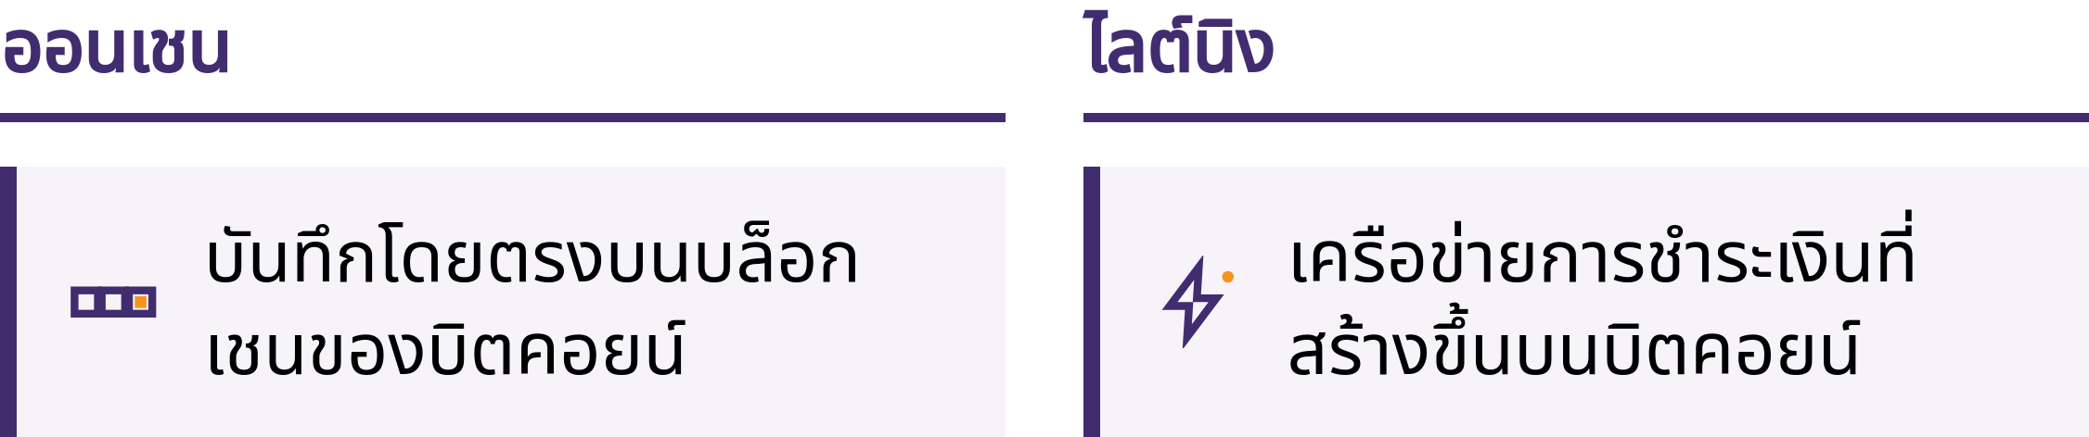
ออนเชนและไลท์นิง
ออนเชน: บันทึกลงในบล็อกเชนโดยตรง
ไลท์นิง: เครือข่ายการชำระเงินที่สร้างขึ้นบนบิตคอยน์ เพื่อการชำระเงินจำนวนเล็กน้อยที่รวดเร็วและบ่อยครั้ง เช่น การซื้อกาแฟ
กระเป๋าเงินไลท์นิงอาจเป็นแบบที่มีผู้ดูแลสินทรัพย์ให้ หรือแบบที่ผู้ใช้ดูแลสินทรัพย์ด้วยตนเองก็ได้
บทนำสู่บิตคอยน์ · คุณใช้บิตคอยน์อย่างไร?

Slide 37
กฎสามข้อระหว่างการเรียนรู้
เรียนรู้ก่อน อย่าลงมือทำเพราะความตื่นเต้น ความกลัว หรือแรงกดดัน
เริ่มต้นด้วยจำนวนเงินเล็กน้อย ทดลองใช้เครื่องมือที่ไม่คุ้นเคยด้วยจำนวนเงินที่คุณยอมสูญเสียได้
อย่าเชื่อ จงตรวจสอบ ตรวจสอบตัวบุคคล วิธีการชำระเงิน ที่อยู่ และจำนวนเงิน
แบ่งปันข้อมูลสำหรับรับเงิน แต่ห้ามเปิดเผยข้อมูลลับ
คุณสามารถแบ่งปันที่อยู่หรือคำขอชำระเงินได้ แต่ห้ามเปิดเผยชุดคำกู้คืนหรือกุญแจส่วนตัวโดยเด็ดขาด ผู้สอน บริษัทผู้ให้บริการกระเป๋าเงิน หรือเจ้าหน้าที่ฝ่ายสนับสนุนที่น่าเชื่อถือจะไม่มีวันขอข้อมูลเหล่านี้จากคุณ
บทนำสู่บิตคอยน์ · คุณใช้บิตคอยน์อย่างไร?

Slide 38

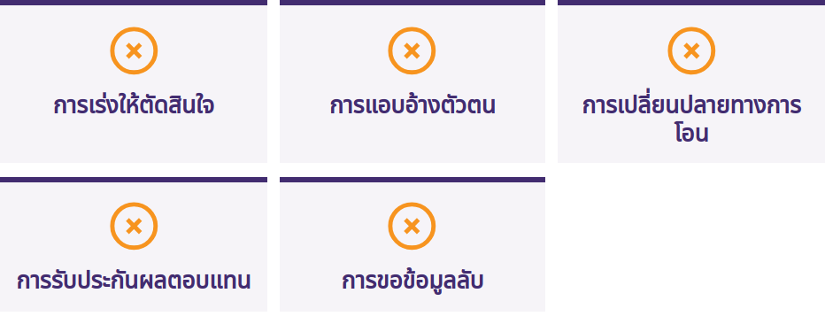
หยุด อย่าแชร์สิ่งใด อย่าส่งสิ่งใด
หยุดหากมีใครเร่งรัดให้ท่านรีบตัดสินใจหรือขอให้เก็บเป็นความลับ สัญญาว่าจะได้รับผลตอบแทนแน่นอน ขอให้ท่านส่งบิตคอยน์ไปก่อน หรือขอชุดคำกู้คืนกระเป๋าเงินของท่าน หยุดคิดสักครู่ อย่าเปิดเผยข้อมูลใด ๆ อย่าส่งสิ่งใด แล้วตรวจสอบผ่านแหล่งข้อมูลที่ท่านรู้จักอยู่แล้ว
บทนำสู่บิตคอยน์ · คุณใช้บิตคอยน์อย่างไร?

Slide 39

ขั้นต่อไปคืออะไร?
นี่เป็นเพียงจุดเริ่มต้นเท่านั้น

Slide 40
ประเด็นสำคัญ 4 ข้อ
เงินขึ้นอยู่กับกฎเกณฑ์และความไว้วางใจ ปริมาณเงินเฟียตและกฎเกณฑ์ต่าง ๆ ถูกกำหนดโดยสถาบันเพียงไม่กี่แห่ง
บิตคอยน์เสนอกฎเกณฑ์ที่แตกต่างออกไป ปริมาณเงินมีจำกัดและเปิดเผยต่อสาธารณะ เปิดให้ทุกคนเข้าถึง และตรวจสอบได้แทนที่จะต้องอาศัยความไว้วางใจ
ความปลอดภัยต้องมาก่อน เรียนรู้ก่อน เริ่มจากจำนวนน้อย ตรวจสอบทุกอย่าง และอย่าเปิดเผยวลีกู้คืนกระเป๋าเงินของท่านให้ใครทราบเด็ดขาด
นี่เป็นเพียงจุดเริ่มต้น เพียงก้าวต่อไปอย่างปลอดภัยหนึ่งก้าวก็เพียงพอแล้ว
ช่วงเวลาสำหรับการทบทวน
กลับไปดูคำถามทั้งห้าข้อในตอนต้น ตอนนี้ท่านจะตอบว่าอย่างไร?
บทนำสู่บิตคอยน์ · ขั้นต่อไปคืออะไร?

Slide 41

หลักสูตรประกาศนียบัตรบิตคอยน์
ก้าวต่อไป บทเรียนทั้งสี่ส่วนจะพาท่านเรียนรู้ต่อยอดในหัวข้อต่อไปนี้:
ทำความเข้าใจเรื่องเงิน
บิตคอยน์ทำงานอย่างไร
การใช้บิตคอยน์อย่างปลอดภัย
บิตคอยน์ในชุมชนของท่าน
ใฝ่รู้อยู่เสมอ ตั้งคำถามต่อไป และเรียนรู้เพิ่มเติมได้ที่ myfirstbitcoin.org.
เราหวังว่าจะได้พบท่านในกลุ่มผู้เรียนรุ่นถัดไป
บทนำสู่บิตคอยน์ · ขั้นต่อไปคืออะไร?

Slide 42


